Slide 1
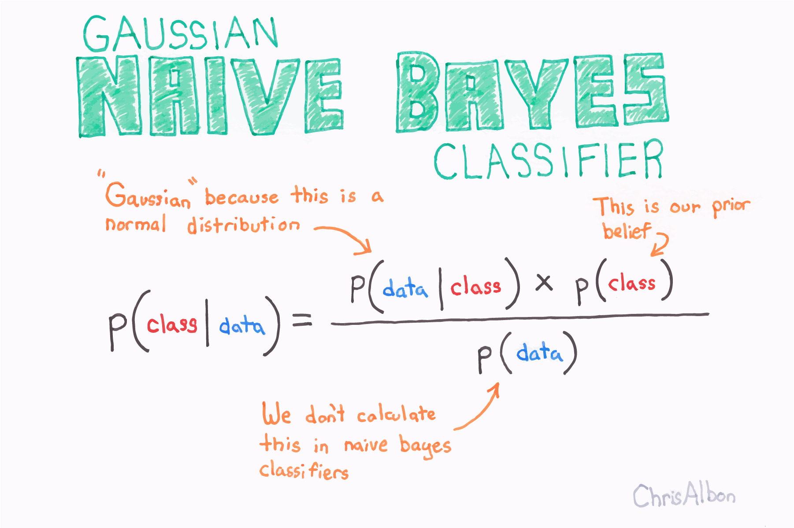
Metoda Naïve Bayes

Slide 2
Formula Bayes
Pentru evenimente independente:
P(A,B) = P(A) * P(B)
Pentru evenimente dependente:
P(A,B) = P(A/B) *P(B)
P(A,B) = P(B/A) * P(A)
Unim equațiile:
P(A/B) * P(B) = P(B/A) * P(A)
Rescriem:
P(A/B) = P(B/A) * P(A) / P(B)

Slide 3
Statistica pentru un examen
N | frecvența exemplară | studierea înainte de examen | nota
1 | da | da | pozitivă
2 | nu | da | negativă
3 | da | da | pozitivă
4 | nu | da | negativă
5 | da | da | pozitivă
6 | da | nu | negativă
7 | da | nu | pozitivă
8 | nu | nu | negativă
9 | da | nu | pozitivă
10 | da | nu | ???

Slide 4
Formula Bayes
P(A/B) = P(B/A) * P(A) / P(B)
A – class B – data
P(class / data) = P(data / class) * P(class) / P(data)
P(data) = P(a₁∩ a₂∩ a₃∩ . . . a_{n-1}∩ a_{n})
a₁ a₂ a₃ . . . a_{n-1} a_{n} - atributele

Slide 5
Aplicăm Formula Bayes
A – class B – data
P(class / data) = P(data / class) * P(class) / P(data)
P(data / class) = P(a₁ ∩ a₂ ∩ a₃ ∩ . . . a_{n-1} ∩ a_{n} / class)
a₁ a₂ a₃ . . . a_{n-1} a_{n} - atributele

Slide 6
Naïve Bayes
Este numit naïve
din cauză că considerăm că
fiecare atribut este independent
față de celelalte atribute
P(data) = P(a₁∩ a₂∩ a₃∩ . . . a_{n-1}∩ a_{n}) =
= P(a₁)∩ P(a₂)∩ P(a₃)∩ . . . P(a_{n-1})∩ P(a_{n}) =
= P(a₁) * P(a₂) * P(a₃) * . . . * P(a_{n-1}) * P(a_{n})

Slide 7
Naïve Bayes
fiecare atribut este independent
față de celelalte atribute
însă dependent de clasă
P(class / data) = P(data / class) * P(class) / P(data)
P(data / class) = P(a₁ / class ∩ a₂ / class ∩ a₃ / class ∩ . . . a_{n-1} / class ∩ a_{n} / class) =
= P(a₁ / class) * P(a₂ / class) * P(a₃ / class) * . . .
* P(a_{n-1} / class) * P(a_{n} / class)

Slide 8
Formula Bayes
P(class / data) = P(data / class) * P(class) / P(data)
P(examen=da / (frecvența=da, studii=nu)) =
P(frecvența=da / examen=da)*
* P(studii=nu/ examen=da) *
* P(examen=da )
/ P(frecvența=da, studii=nu) =
= (5/5) * (2/5) * (5/9) / ((6/9)*(4/9)) = 0,75

Slide 9
Formula Bayes
P(class / data) = P(data / class) * P(class) / P(data)
P(examen=nu / (frecvența=da, studii=nu)) =
P(frecvența=da / examen=nu)*
* P(studii=nu/ examen=nu) *
* P(examen=nu )
/ P(frecvența=da, studii=nu) =
= (1/4) * (2/4) * (4/9) / ((6/9)*(4/9)) = 0,19

Slide 10
Statistica pentru un examen
N | frecvența exemplară | studierea înainte de examen | nota
1 | 1 | 1 | 1
2 | 0 | 1 | 0
3 | 1 | 1 | 1
4 | 0 | 1 | 0
5 | 1 | 1 | 1
6 | 1 | 0 | 0
7 | 1 | 0 | 1
8 | 0 | 0 | 0
9 | 1 | 0 | 1
10 | da | nu | da (P=0,75)

Slide 11
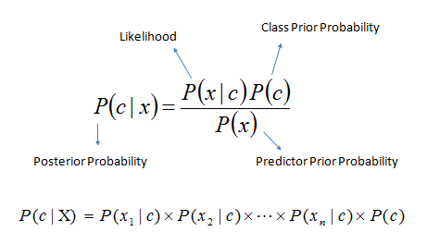
Terminologia

Slide 12
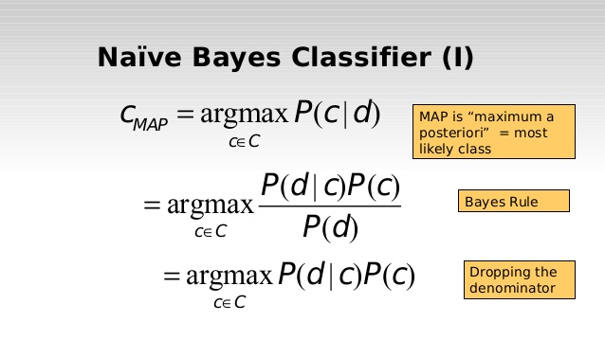
Baza deciziei de alegere a clasei: selectăm clasa cu probabilitatea maximă

